Slide 1

Пилот: ИИ-агент управляет 1С на предприятии
Что сделано • что делаем дальше
Схема: Qwen (Hugging Face) → RAG на данных фирмы + дообучение на ModelScope → постоянная работа в 1С.

Slide 2

Что уже сделано (факт, 0 руб.)
Учебный контур собран и работает
1С 8.3 учебная + DemoAgent + seed.
Мост АгентМост 1.0: проверка_связи / запрос_1с (только ВЫБРАТЬ + ПЕРВЫЕ 50) / создать_документ.
Обмен exchange, запись .tmp, архив __done/__error. Веб-контроль Да/Нет, журнал.

Slide 3
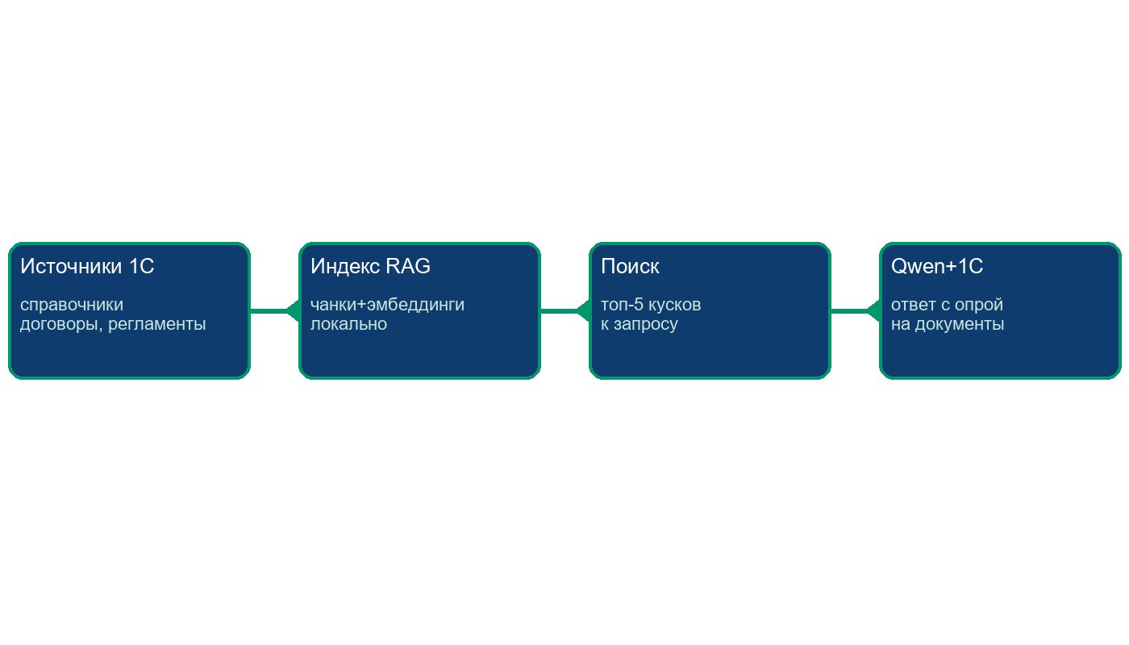
RAG на данных предприятия — зачем
Чтобы модель не гадала, а опиралась на документы
Qwen знает язык, но не знает ВАШИ регламенты, номенклатуру, договоры.
RAG подкладывает ей перед ответом нужные куски из базы фирмы.
Меньше галлюцинаций, точные ссылки: «по регламенту №… / карточке …».
Работает в паре с дообучением: RAG — знания, LoRA — поведение.

Slide 4
RAG: что индексируем и как
Только внутри контура предприятия
Источники: справочники 1С, договоры, регламенты отдела, история документов, FAQ.
Выгрузка → чистка ПДн → чанки 500–1000 символов → эмбеддинги → локальный векторный индекс.
Обновление: ночью или по кнопке после новых документов. Данные наружу не уходят.

Slide 5

RAG + Qwen + 1С: как работает запрос
Поиск → действие → подтверждение
1. Вопрос/команда → поиск топ-5 кусков в RAG.
2. Qwen получает: команду + куски + схему 1С → строит действие.
3. Низкий риск — выполняет, средний/высокий — кнопка Да (confirmed_by).
4. Ошибка → новый пример в датасет ModelScope + переиндексация RAG.

Slide 6
Шаг 1: Qwen с Hugging Face
Берем готовую базу, не учим с нуля
Qwen 2B–7B локально. Понимает язык и таблицы.
Тест на копии 1С: остатки, задолженность, черновик накладной.
RAG уже на этом шаге дает +точность без дообучения.

Slide 7
Шаг 2: дообучение на ModelScope + RAG
Знания (RAG) + поведение (LoRA)
Датасет «ситуация→действие» из 1С фирмы, разметка студентов и практика.
LoRA на ModelScope (1 GPU). RAG-индекс той же фирмы.
Оценка по действиям: время, ошибки, override. Цель: 0% выдуманных реквизитов.

Slide 8
Шаг 3: внедрение в боевую 1С
Постоянное управление под контролем
Агент на сервере фирмы, пилот 3–6 мес. в одном отделе.
Создание документов — только через need_confirmation → confirmed_by.
Журнал каждого действия + ссылки на куски RAG.

Slide 9
Что просим у ректора
5 решений + RAG
1. 1 пилотное предприятие + доступ к выгрузке 1С и регламентам.
2. Практик + 2 студента + аспирант (разметка + RAG).
3. 1 GPU на ModelScope 1–2 мес. + диск под векторный индекс.
4. Лаборатория при Центре интеллектуальных систем.
5. Кейс и грант: RAG + агент как воспроизводимый продукт.

